Slide 1
Ischemická choroba srdeční (ICHS)

Slide 2
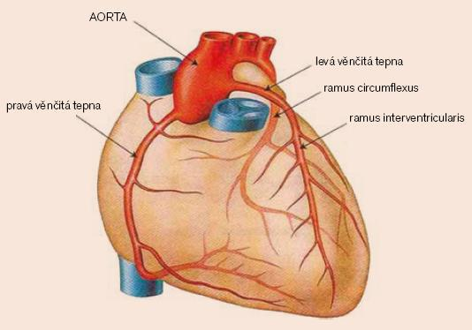
= Nedokrevnost (ischémie) myokardu způsobená změnami koronárních tepen

Slide 3
ICHS
Souborné označení chorob způsobených onemocněním koronárních (věnčitých) srdečních tepen
Nejčastější zdravotní problém obyvatel v tzv. vyspělých zemí
Nejčastější příčina úmrtí v naší populaci
Ve většině případů (97 %) vzniká zúžením koronárních tepen na základě aterosklerózy (ukládání cholesterolu, vápníku atd. na vnitřní straně tepny)
Nedostatečný přítok okysličené krve k srdeční svalovině
Mezi nejčastější formy ICHS patří angina pectoris a infarkt myokardu (IM)

Slide 4
Rizikové faktory
Neovlivnitelné:
Věk
Pohlaví – muži > ženy (protektivní vliv estrogenů), do menopauzy
Rodinné dispozice
Ovlivnitelné:
Hypertenze
Zvýšená hladina tuků – hyperlipoproteinemie
Kouření
Obezita
Stres
Cukrovka
Nedostatek pohybu

Slide 5
Formy ICHS
Akutní (nestabilní) formy:
Nestabilní angina pectoris (AP)
Akutní infarkt myokardu
Náhlá koronární smrt (18 %)
Chronické (stabilní) formy:
Stabilní angina pectoris (více než 50% zúžení tepny nebo tepen)
Němá ischemie myokardu
Srdeční selhání
Arytmie

Slide 6
Chronické formy
Příznaky:
Stenokardie (krátkodobá), tlak bez bolesti, bolest vteřiny až minuty – zmizí při odpočinku do 20 minut a po podání nitrátu
Palpitace
Tachykardie, arytmie
Dušnost
Únava
Provokuje: námaha, rozčílení, mráz (chlad), pohlavní styk
Lokace bolesti: záda, nadbřišek, ramena, horní končetina, krk

Slide 7
Chronické formy
Diagnostika:
Anamnéza
EKG (klidové, zátěžové), projevy koronární nedostatečnosti, provokované sternokardie při zátěžových testech
Koronarografie
Kardioecho
Základní fyzikální vyšetření

Slide 8
Chronické formy
Léčba:
Farmakologická:
Hypolipidemika
Antiagregancia
ACE inhibitory
B–blokátory
Nitráty
Chirurgická: Bypass, PTCA

Slide 9
Akutní formy
INFARKT MYOKARDU
Nekróza části myokardu na podkladě poruchy koronární perfúze
Na rozdíl od anginy pectoris (k té se nekróza nevztahuje)
Vzniká úplným, většinou trombotickým, uzávěrem ateroskleroticky zúžené koronární tepny
Příznaky:
Sternokardie – delší než 20 minut, i v klidu
Úzkost, strach ze smrti
Pocení
Nauzea, zvracení
Tachykardie, arytmie, první hodiny i bradykardie

Slide 10
Akutní formy
Diagnostika:
Anamnéza
EKG
Koronarografie
Kardioecho
Laboratorní vyšetření: troponin, CK, CK-MB, KO, koagulační vyšetření – vzestup markerů nekrózy myokardu při současné přítomnosti alespoň jednoho z následujících
1. klinické příznaky ischémie
2. vývoj patologických Q vln na EKG
3. EKG změny svědčící pro ischémii (ST elevace či deprese)

Slide 11
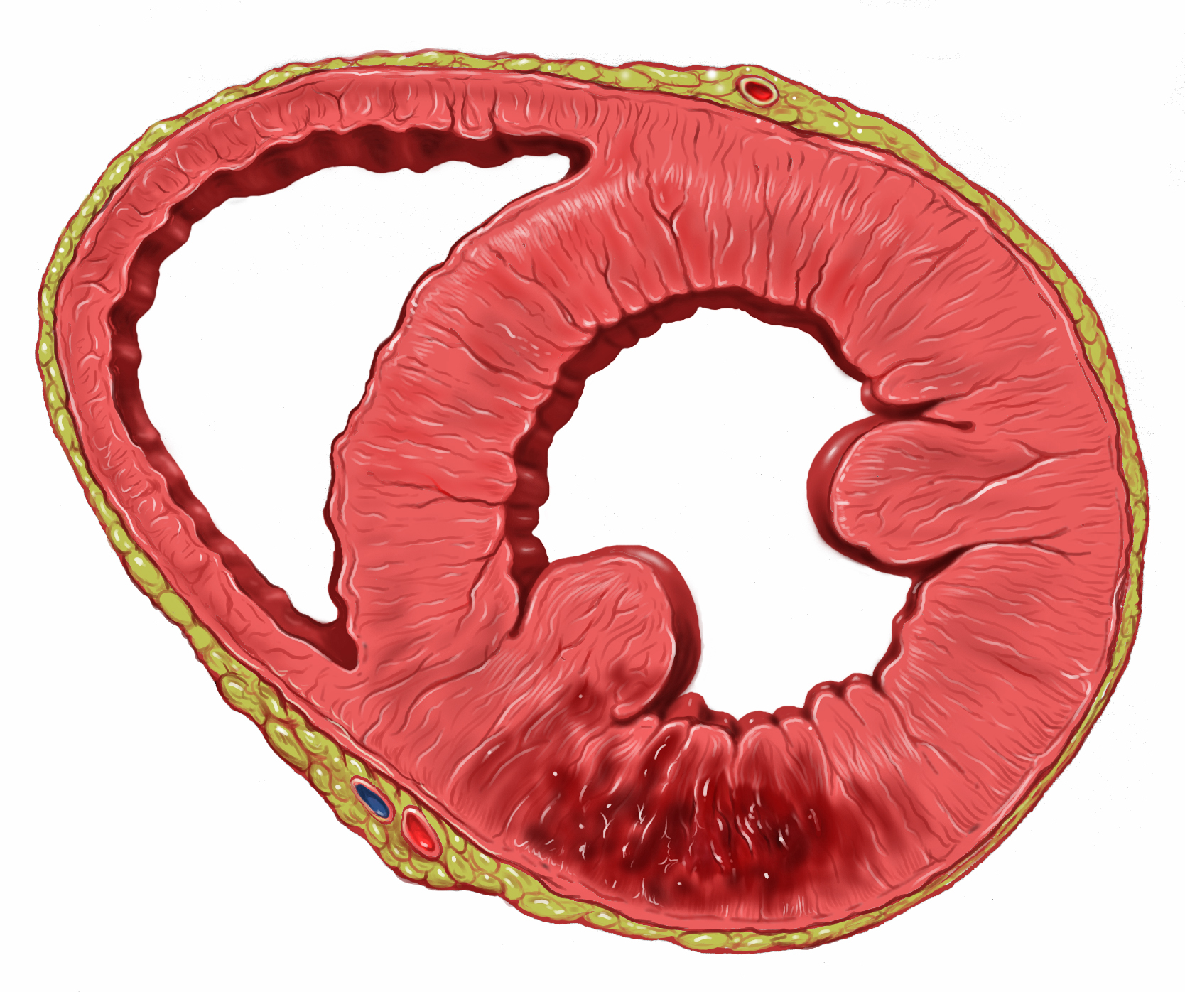
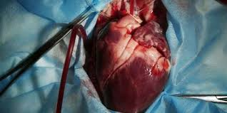
Infarkt myokardu

Slide 12
Akutní formy
Léčba:
Přednemocniční léčba:
Nitráty
Antiagregancia
Analgetika (Fentanyl)
Anxiolytika (Diazepam)
Atropin (u bradykardie)
B-blokátory (u tachykardie)
Nemocniční léčba: PTCA, trombolýza, akutní bypass (vzácně)

Slide 13
Epidemiologický výzkum -historie
Epidemiologie kardiovaskulárních onemocnění (KVO) je poměrně mladým podoborem epidemiologie, který vznikl těsně po 2. světové válce v USA
1945 KVO hlavní příčina úmrtí v USA (propukla epidemie)
1948 „Framinghamská studie“ jejímž cílem bylo identifikovat rizikové faktory(RF) KVO (5209 mužů a žen ve věku 28-62 let a poté více než 5000 potomků)
Byla identifikována celá řada RF - hypertenze, kouření a zvýšené hladiny cholesterolu, obezita, menopauza ale např. i to, že fyzickou aktivitou lze rizika snížit
Ruku v ruce jde také rozvoj léčebných metod
Notes:
Léčebné metody – hadí jed, penicilin dále zavádění stentů, farmakoterapie
https://zdravi.euro.cz/clanek/postgradualni-medicina-priloha/epidemiologie-kardiovaskularnich-onemocneni-172591

Slide 14
Epidemiologický výzkum - současnost
Nejčastější příčina úmrtí na celém světě
31% ze všech úmrtí jsou způsobeny právě KVO, přibližně 17,9 milionu (2016 WHO)
Většinou (3/4) v zemích s nízkým či středním příjmem – špatná lékařská péče, nedostatečná prevence, na onemocnění se přijde pozdě> úmrtí v produktivním věku
Evropa přes 4 000 000 úmrtí/rok na KVO z toho zhruba polovina způsobena ICHS
  Nejnižší úmrtnost na KVO je v zemích kolem Středozemního moře (Francie, Itálie, Španělsko, Portugalsko, bývalá Jugoslávie a Řecko). Nejvyšší úmrtnost na KVO mají v současné době země bývalého východního bloku, zejména země bývalého Sovětského svazu

Slide 15
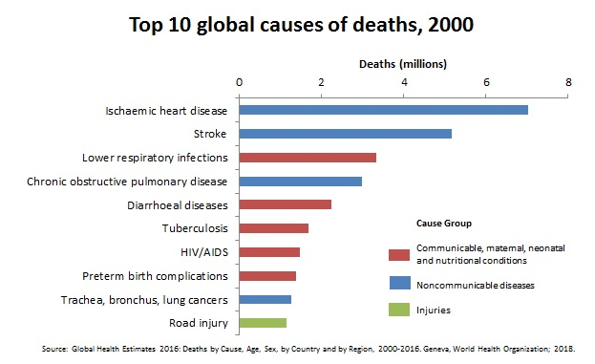
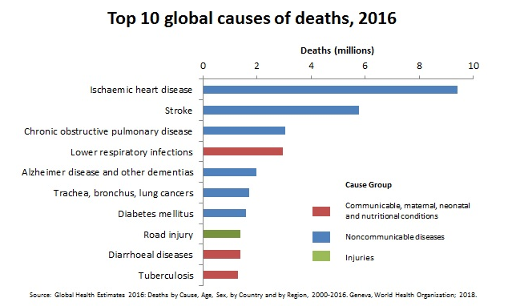
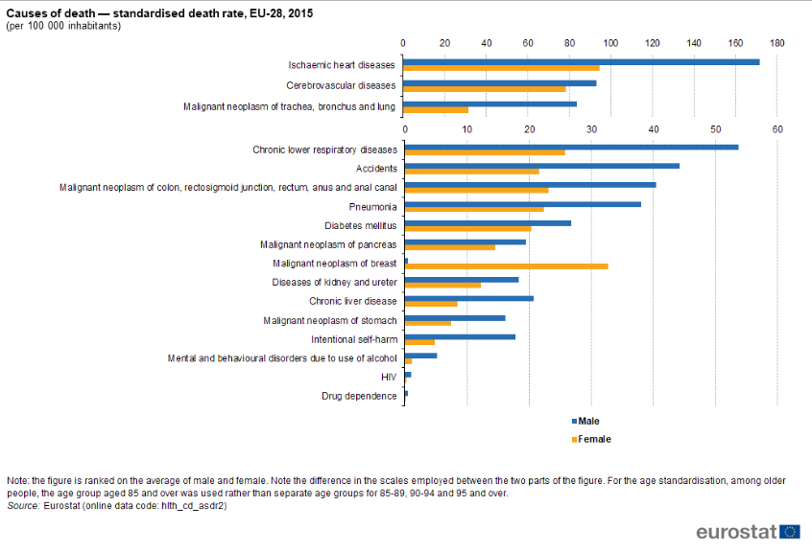
Notes:
https://ec.europa.eu/eurostat/statistics-explained/images/f/f4/Causes_of_death_%E2%80%94_standardised_death_rate%2C_EU-28%2C_2015_%28per_100_000_inhabitants%29_HLTH18.png

Slide 16
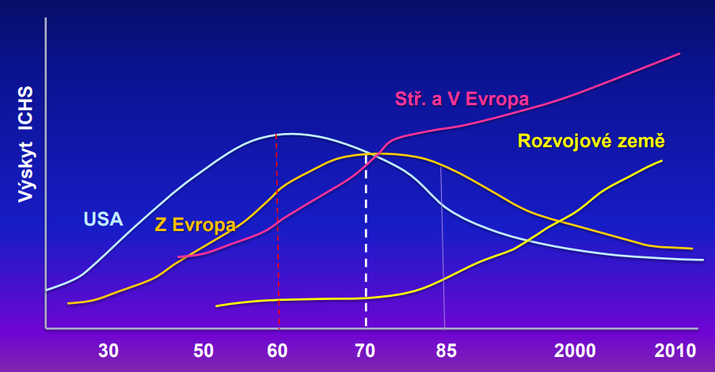
Notes:
http://www.kardio-cz.cz/data/clanek/424/dokumenty/774-15-20-2012epidemiologieichs.pdf Centrum preventivní kardiologie

Slide 17
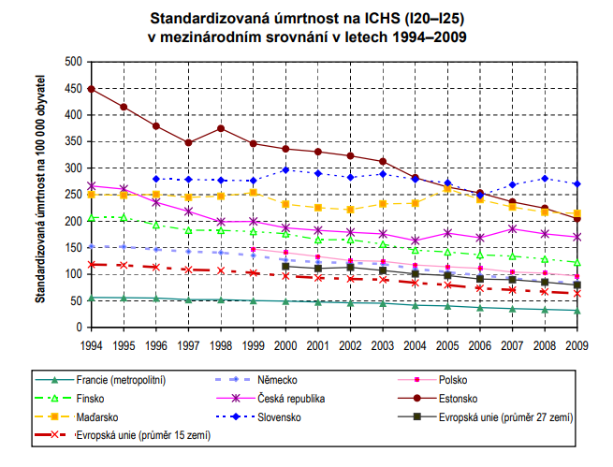

Slide 18
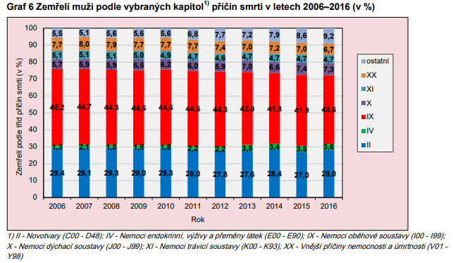
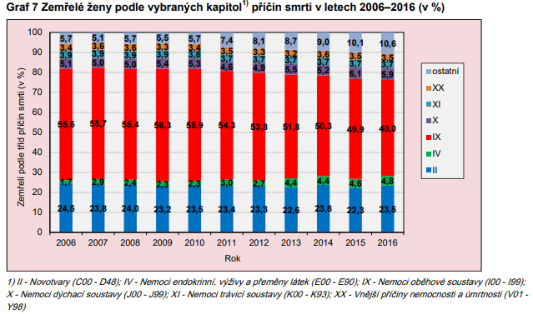
Epidemiologický výzkum – ČR
Úmrtnost v ČR klesá, za posledních 10 let asi o 20% a to především zásluhou účinnějších diagnostických a terapeutických postupů
Příčina úmrtí 50% na KVO (25 178 osob na ICHS v roce 2010)
V současnosti úmrtnost na ICHS stagnuje - zvyšující se prevalence chronických forem KVO, i neměnící se intenzita úmrtnosti na tato onemocnění, je paradoxně důsledkem zlepšení lékařské péče či nových léčebných postupů
Notes:
Osoba nezemře na akutní formu onemocnění, ale rozvine se forma chronická, která se pak stává prvotní příčinou úmrtí. Pozvolnější pokles úmrtnosti na ICHS do jisté míry souvisí v posledním desetiletí s velmi pozvolnou změnou životního stylu naší populace.
http://www.szu.cz/uploads/documents/czzp/aktuality/Cesi_ziji_dele_ale_trapi_je_civilizacni_nemoci/Zprava_o_zdravi_obyvatel_CR_.pdf

Slide 19
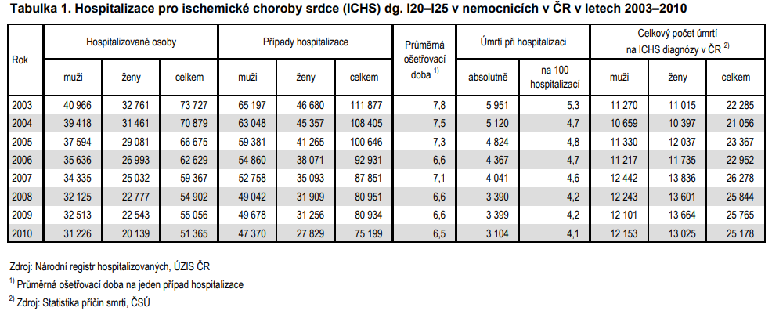
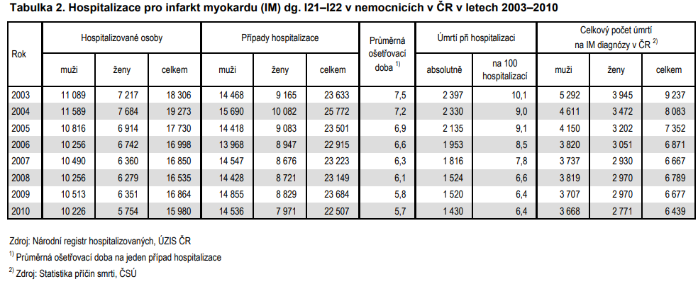
Notes:
Nemocnost a úmrtnost na ischemické nemoci srdeční v ČR v letech 2003–2010, aktualizace ÚZIS

Slide 20
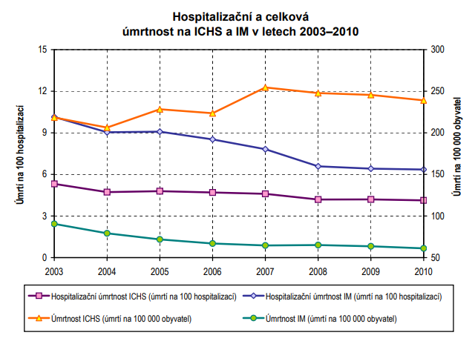

Slide 21
Zátěžová diagnostika
Posuzování zdatnosti pacienta ve vztahu k pohybovému režimu, ke zdravotnímu stavu a k terapii se děje na základě výsledků zátěžové diagnostiky.
Zátěžové testy využíváme dále při:
neinvazivní diagnostice ICHS
ověření efektu léčby farmakologické či chirurgické
odhadu závažnosti ICHS
určení prognózy ICHS
stanovení funkční kapacity

Slide 22
Testování
Dynamické zatížení:
Bicyklový ergometr
Běhátko
Klikový ergometr – rumpál – při postižení dolních končetin
6-minutový test chůze (TF, VO2 max, případně další parametry) - za normální hodnotu je na základě provedených studií považována vzdálenost > 500 metrů pro ženy a > 600 metrů pro muže
Statické zatížení:
Handgrip test - pacienti svírají ruční balónkový dynamometr silou rovnající se 50 % jejich maximálního stisku až do únavy. Využívá se v zátěžové echokardiografii, v diagnostice a kontrole léčby hypertenze.

Slide 23
Kontraindikace testování
nestabilní AP v posledním měsíci
akutní infarkt myokardu v posledním měsíci
ischemické změny na klidovém EKG
TK > 180/100, TF > 120/min
závažné arytmie
Po vyloučení kontraindikací, můžeme přejít k vlastní přípravě pacienta
Hodnoty > 250 mm Hg TKs a > 115 mm Hg TKd jsou důvodem k ukončení zátěžového testu

Slide 24
Pohybová aktivita u pacientů s ICHS
Vede ke zlepšení kardiorespirační zdatnosti, což vede ke zlepšení prognózy
Má vliv na redukci rizikových faktorů ICHS
Snižuje celkovou i kardiovaskulární mortalitu u nemocných s ICHS
Zlepšuje kvalitu života pacientů s ICHS
Bezpečná, snadno dosažitelná během dne
Rychlá chůze (120 kroků/min)
Chůze střídaná klusem
Nordic walking – o 40 % vyšší kalorický příjem než u chůze
Jízda na kole, plavání, míčové hry, běžky, brusle, tanec

Slide 25
Optimální tréninková intenzita – 40-80 % pVO2
Největší benefit přináší pacientům s ICHS intenzita zátěže v rozmezí 75-90 % pVO2!!!
Vyšší tréninková frekvence (>3x týdně) má větší tréninkový efekt, než frekvence nižší (<2x týdně)
Délka tréninkové jednotky nejčastěji od 45-75 minut (alespoň 30)
Po 2-4 týdnech dynamického tréninku zařadit silovou zátěž bez zadržování dechu!!
Cviky vleže, dřepy, odlehčené kliky, lehké činky, sezónní práce v zahradě
Senioři mohou cvičit v sedě na židli nebo ve stoje s oporou
Startovací fáze – u pacientů s nízkou fyzickou zdatností, starších osob – nejnižší možná tréninková intenzita, která má ještě stále příznivý efekt na zdraví jedince
Fáze zvyšování tělesné zdatnosti – intenzita, délka i frekvence PA až na hodnoty stanovené při zátěžovém vyšetření
Udržovací fáze - dochází k ustálení ukazatelů aerobní zdatnosti organismu
Je důležité pokračovat v pravidelném tréninku na dosažené úrovni intenzity

